Slide 1
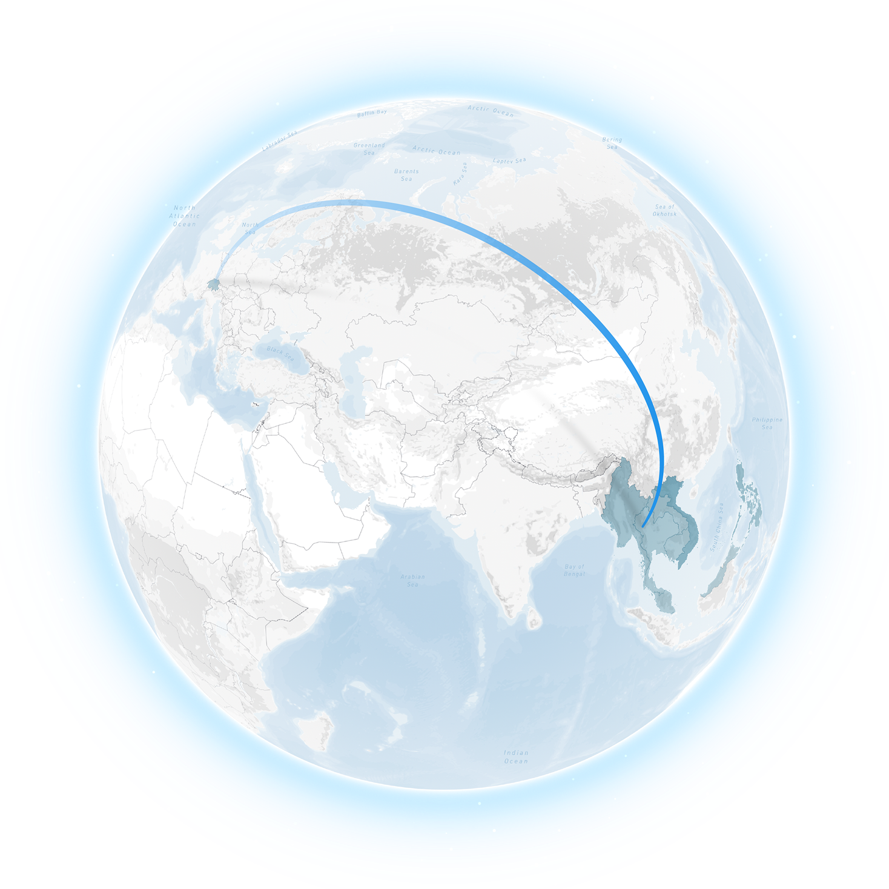
Coopération suisse dans la région du Mékong dans le contexte de l'ASEAN
Construire des ponts pour un avenir durable
La Suisse est fière de collaborer avec les pays de la région du Mékong pour
relever les défis communs du développement. Elle s’appuie sur des décennies d’expérience dans la promotion d’une croissance inclusive, de la durabilité et de la coopération régionale afin de faire progresser le développement durable. Ensemble, nous visons à transformer ces défis en opportunités pour des millions de personnes et à garantir une région d’Asie du Sud-Est pacifique, stable et prospère.

Slide 2
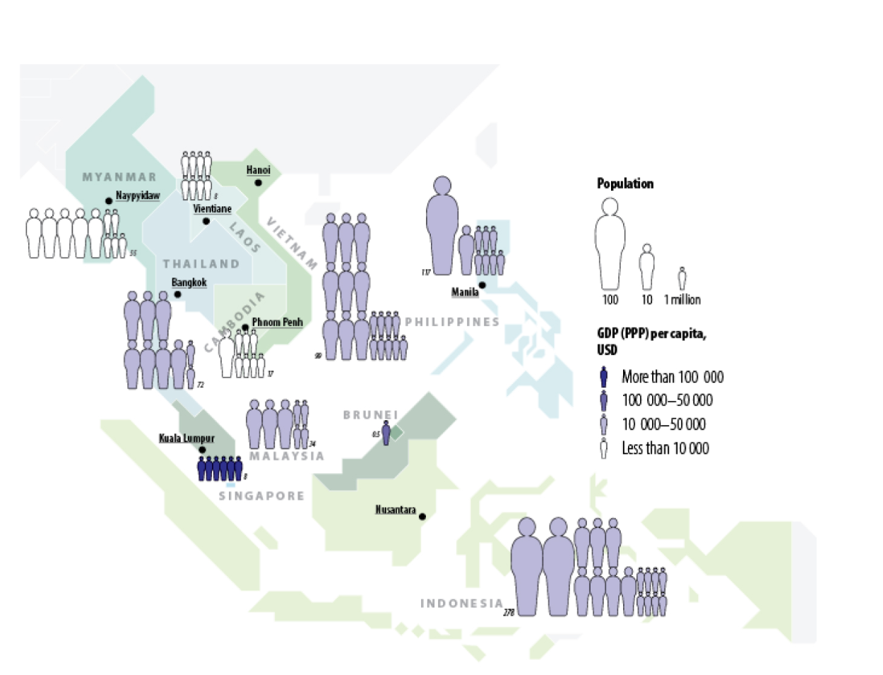
Pays, démographie et économie
ASEAN, une puissance mondiale
L'Association des nations de l'Asie du Sud-Est (ASEAN) est un regroupement de 10 pays comptant près de 680 millions d'habitants. La région est un centre névralgique du commerce mondial et de l'innovation, et constitue le marché Internet à la croissance la plus rapide au monde. Réputée pour sa richesse culturelle et naturelle, et bien que relativement petite en superficie, elle abrite une biodiversité exceptionnelle. Néanmoins, l'ASEAN est confrontée à des défis majeurs, notamment le changement climatique, l’augmentation de la demande énergétique et les disparités économiques entre ses membres.

Slide 3
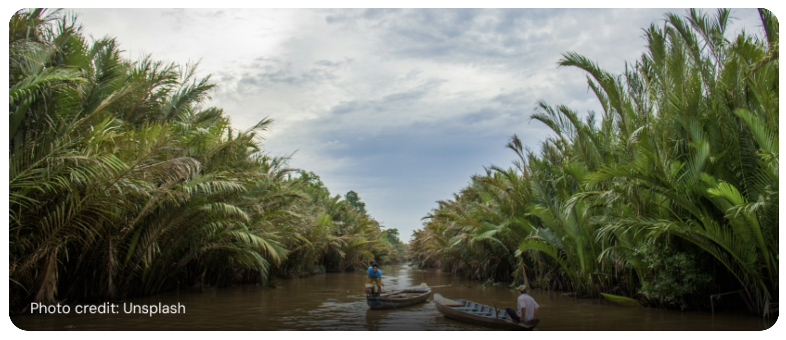
Diversité culturelle, croissance économique et défis environnementaux
Un point névralgique mondial
Diversité culturelle
Biodiversité
Croissance économique
Démographie
Une mosaïque de langues et de cultures
Ecosystèmes d’importance mondiale
Une région en plein essor
Un moteur de changement
1’200+
18%
5.3%
213 Milionen
langues
des espèces connues dans le monde
de croissance au cours de la dernière décennie
de jeunes
L’ASEAN abrite une richesse culturelle inégalée, avec plus de 1,200 langues parlées quotidiennement, reflétant la diversité et le dynamisme de ses communautés.
Bien que la région ne couvre que 3 % de la surface terrestre mondiale, elle abrite 18 % de toutes les espèces végétales et animales connues et est reconnue internationalement comme un haut lieu
de la biodiversité.
Ensemble, les pays de l’ASEAN forment la cinquième plus grande économie du monde.
Avec 213 millions de personnes âgées de 15 à 34 ans, la région bénéficie d’une population jeune et dynamique qui stimule l’innovation et façonne l’avenir de la région.

Slide 4
La Suisse et l’ASEAN
Un partenariat stable et durable
28,5 milliards d’USD
de valeur commerciale entre l’ASEAN et la Suisse en 2023
En 2023, la Suisse était la neuvième plus grande source d’investissements directs étrangers (IDE) dans la région de l’ASEAN, avec un montant de 5,2 milliards d’USD. Ces investissements favorisent la croissance économique, la durabilité et l'intégration aux marchés mondiaux. Le commerce de marchandises entre les pays de l'ASEAN et la Suisse s'est élevé à 28,5 milliards d’USD. La Suisse collabore également avec les pays de la région depuis plus de 60 ans et est un partenaire de confiance de l’ASEAN depuis sa création en 1967. Au fil des années, l'aide au développement suisse, d’un montant de 3,1 milliards d’USD, s'est concentrée sur la réduction des inégalités, l'autonomisation des communautés marginalisées et la promotion d’une stabilité régionale à long terme.

Slide 5
La région du Mékong est essentielle
Défis et opportunités
La région du Mékong, grâce à sa position stratégique, son dynamisme économique, sa population jeune et ses ressources naturelles abondantes, offre de nombreuses opportunités pour bâtir un avenir prospère, résilient et durable pour l’ensemble de l’ASEAN. Toutefois, des défis subsistent.

Slide 6
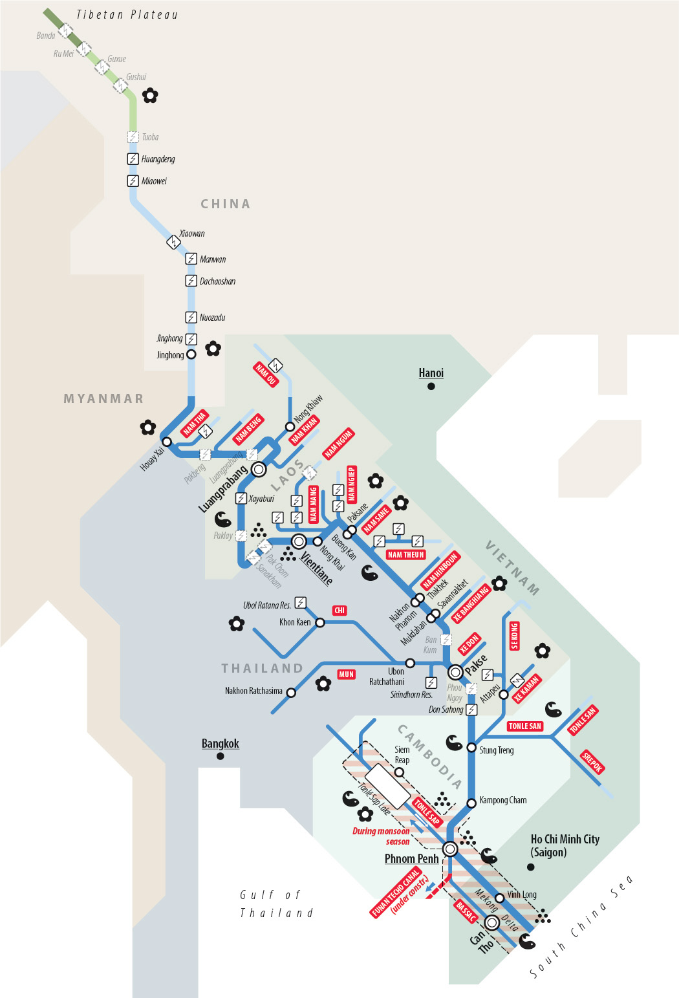
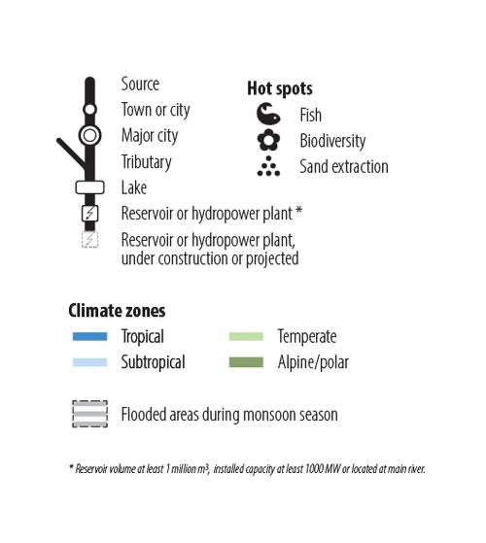
La connectivité
Au carrefour de la Chine, de l’Inde et de l’Asie du Sud-Est continentale, le Mékong est au cœur de nombreuses initiatives de méga-connectivité.
La carte du Mékong au style métro représente de manière impressionnante et facilement lisible le bassin, les flux d’eau, les barrages et les défis environnementaux. Utilisons ces connexions multidimensionnelles pour relever les défis du 21ᵉ siècle.
Source: Zoï Environment

Slide 7
Pierre angulaire de la prospérité
La région du Mékong soutient une part significative de la population de l’ASEAN et constitue une pierre angulaire de la prospérité régionale. Connue sous le nom de grenier à riz de l’Asie, elle assure la sécurité alimentaire grâce à ses riches ressources halieutiques et agricoles, soutenues par plus de 1’000 espèces de poissons et 20’000 espèces de plantes. Avec une capacité hydroélectrique de 36’058 MW, qui devrait doubler d’ici les années 2030, elle est également un moteur essentiel de la croissance énergétique et économique.
Production annuelle
20’000
1’000
93’000
espèces végétales
espèces de poissons
GWh / an

Slide 8
Écart de développement
Le Cambodge, le Laos et le Myanmar représentent un quart de la superficie totale couverte par l’ASEAN et 12 % de la population de la région. Cependant, ces trois pays ne contribuent qu’à environ 4 % du PIB total de l’ASEAN et à seulement 2 % de la valeur de ses exportations de marchandises.
Cambodge, Laos et Myanmar
12%
4%
2%
de la population totale de l'ASEAN
du PIB total de l'ASEAN
des exportations de marchandises de l'ASEAN

Slide 9
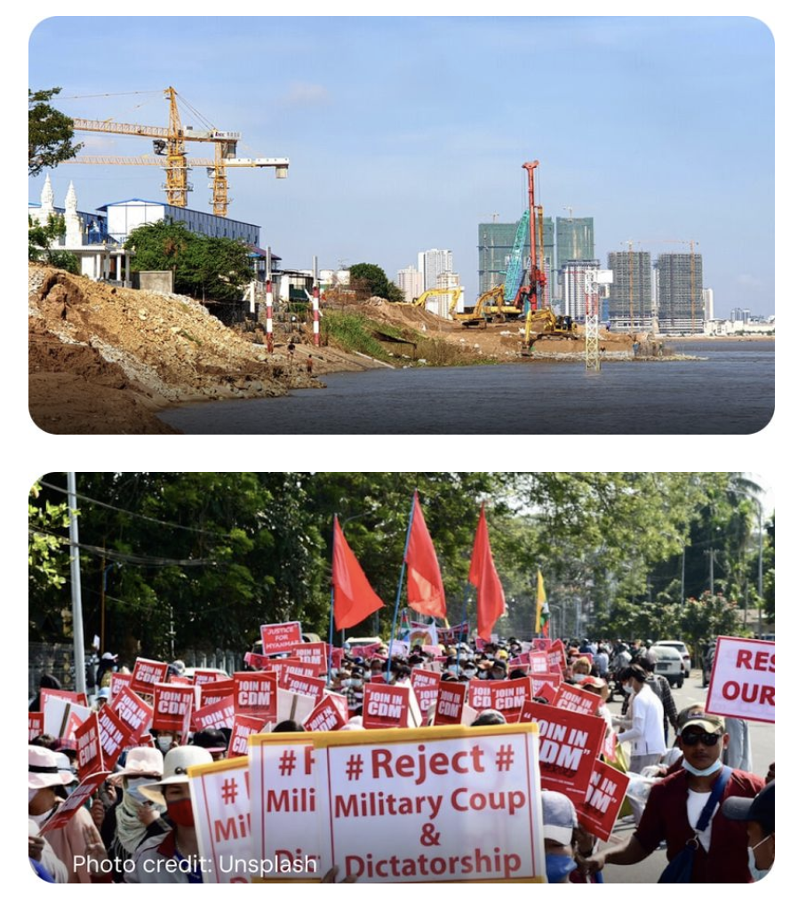
Environnement du Mékong
Le Mékong est une bouée de sauvetage pour plus de 70 millions de personnes, mais il est confronté à des risques croissants liés au changement climatique, aux barrages et à l’exploitation des ressources. Ces pressions menacent sa biodiversité, perturbent les écosystèmes et mettent en danger la sécurité alimentaire ainsi que les moyens de subsistance au sein de l’ASEAN.
Paix et stabilité
La stabilité dans la région du Mékong est essentielle pour la paix et la prospérité de l’ensemble de l’ASEAN. Des défis tels que la gouvernance des ressources, l’exploitation des ressources naturelles et les crises politiques – notamment au Myanmar – nécessitent des efforts coordonnés au sein de l’ASEAN et au-delà.

Slide 10
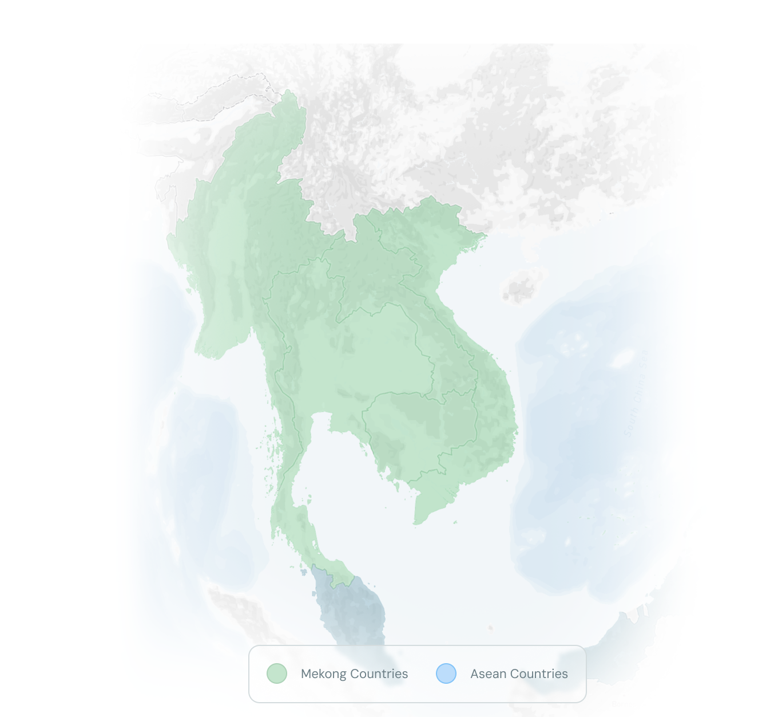
Impulser le changement dans la région du Mékong
Transformer les défis en opportunités
Forêts:
Un meilleur contrôle des ressources forestières pour 1,8 million de ménages, ainsi qu’une amélioration des revenus et de la sécurité alimentaire pour plus de 100’000 petits exploitants.
Gestion transfrontalière de l’eau:
La Suisse soutient activement les pays du Mékong dans leur effort pour réduire l’écart de prospérité au sein de l’ASEAN. Avec 1,97 milliard d’USD investis depuis 1964, ses programmes se concentrent sur le développement durable, la gestion des ressources naturelles et la participation citoyenne.
La Suisse soutient le Comité du Mékong, qui favorise la coopération transfrontalière afin d’améliorer la gestion de l’eau, la biodiversité et les moyens de subsistance de millions de personnes vivant le long du fleuve.
Mobilité des compétences:
150’000 travailleurs migrants ont accès à des programmes de développement et de reconnaissance des compétences, ainsi qu’à des services d’orientation professionnelle, améliorant ainsi leur employabilité et leurs moyens de subsistance.
Un partenariat aux résultats tangibles.
60 ans de coopération suisse avec les pays du Mékong.

